Slide 1
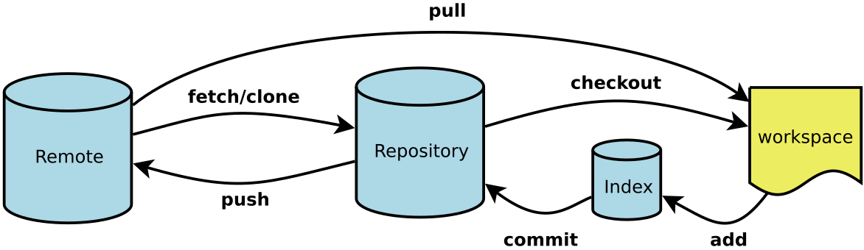
Repository：仓库区（或本地仓库）
Workspace：工作区
Remote：远程仓库
Index / Stage：暂存区

Slide 2
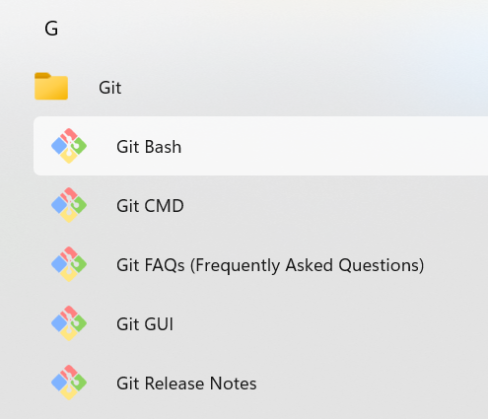
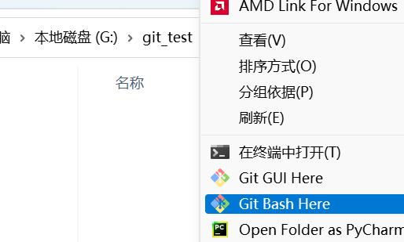
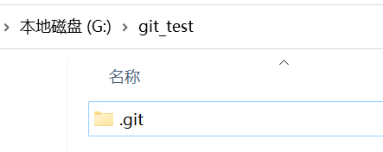
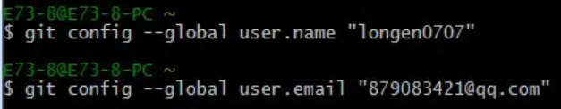
1.在windows上安装Git
3.新建文件夹作为一个test_git版本库
4.通过命令 git init 把这个目录变成git可以管理的仓库，如下：
2.在windows上配置Git

Slide 3
git add readme.txt添加到暂存区里面去
git commit告诉Git，把文件提交到仓库。
git diff readme.txt,查看具体修改的内容
理解工作区与暂存区的区别：
工作区(workspace)：电脑上看到的目录
版本库(Repository)：工作区有一个隐藏目录.git,
不属于工作区，是版本库。
最重要的就是stage(暂存区)。

Slide 4
add之后，在commit之前，发现编辑错误怎么办：
1.git reset HEAD readme.txt 恢复到上一次add状态
2.git checkout -- readme.txt工作区内容恢复到当前的add状态
3.cat readme.txt,查看具体修改的内容
在commit之后，发现编辑错误怎么办：
1.git reflog 查看HEAD指针
2.git reset –hard HEAD{0} 恢复到上一次add状态
……

Slide 5
删除文件：
1.rm readme.txt删除readme.txt
add之前，发现删错文件怎么办：
1.git checkout -- readme.txt
工作区内容恢复到当前的add状态
2.cat readme.txt,查看具体修改的内容

Slide 6
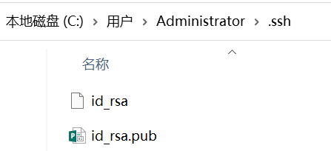
远程仓库
1.注册github账号，
2.设置： SSH Key
3.登录github，add SSH KEY
如果没有的话，打开命令行，输入如下命令：
ssh-keygen -t rsa –C “youremail@example.com”

Slide 7
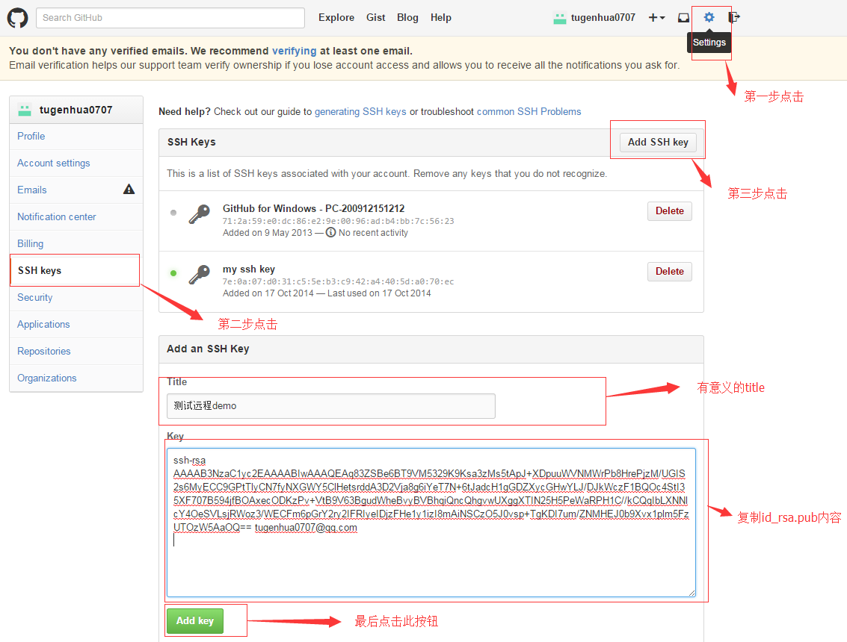

Slide 8
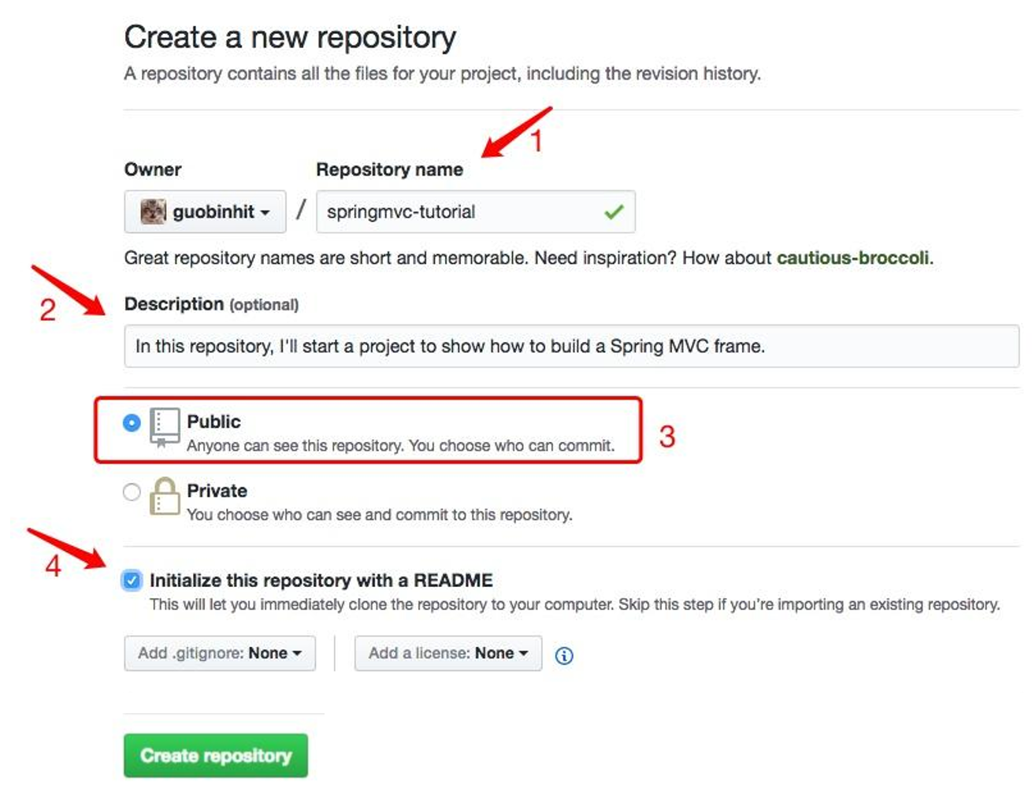

Slide 9
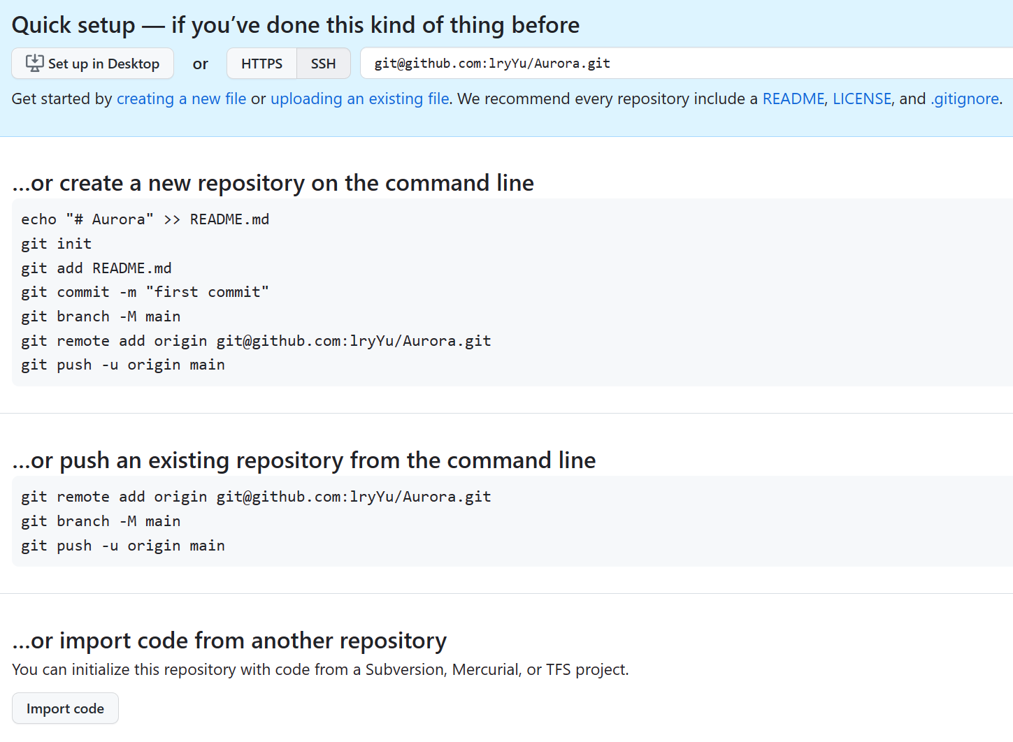
把本地仓库的内容推送到GitHub仓库
git remote add origin <site>
git push origin main
把当前分支master推送到远程。
把GitHub仓库克隆到本地
git clone git@github.com:...
把GitHub仓库更新到本地
git pull origin main

Slide 10
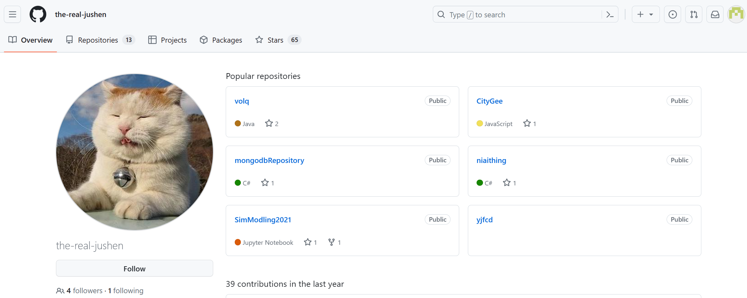

Slide 11
